Slide 1

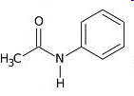
Corso di Chimica Organica:
1ª esperienza di laboratorio :
CRISTALLIZZAZIONE DELL’ACETANILIDE
Anno accademico 2011/2012

Slide 2
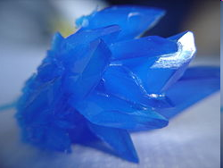
LA CRISTALLIZZAZIONE
è una transizione di fase della materia, da liquido a solido, nel quale composti disciolti in un solvente solidificano, disponendosi secondo strutture cristalline ordinate.
metodica utilizzata per purificare ed isolare composti chimici.
“Le sostanze cristalline impure possono essere purificate per cristallizzazione da un opportuno solvente”

Slide 3
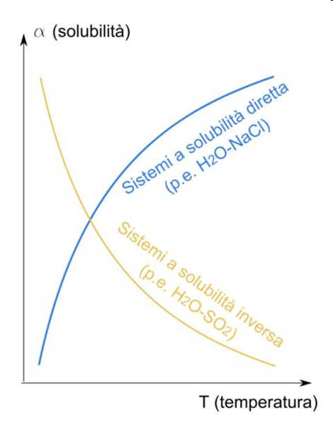
LA CRISTALLIZZAZIONE
Il prodotto di una reazione organica non è puro ma contiene quantità variabili di altri sostanze: prodotti secondari, impurezze, “peci” (prodotti ad alto peso molecolare).
Come è possibile eliminare queste impurezze?
sfruttiamo la differente SOLUBILITA’ in uno stesso solvente tra la sostanza che vogliamo purificare e le impurezze ;
la solubilità di una sostanza in un solvente dipende da T.
es. acetanilide…
la maggior parte delle sostanze è più solubile nei soventi caldi piuttosto che in quelli freddi.

Slide 4
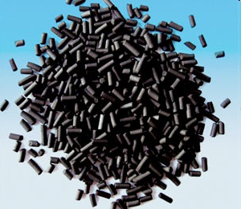
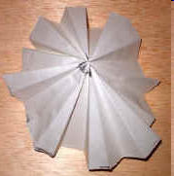
sfruttando la capacità d’adsorbimento del CARBONE ATTIVO (per sostanze insolubili in acqua, impurezze resinose etc.)
utilizzando il FILTRO A PIEGHE.

Slide 5
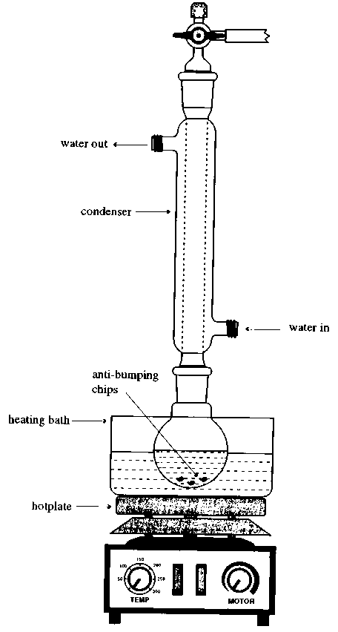
CRISTALLIZZAZIONE
Esperienza:
a) solubilizziamo a caldo la sostanza da purificare nella minima quantità di solvente (così da ottenere una soluzione satura);
1.5 g di acetanilide impura
35 ml d’acqua
Ebollitori

Slide 6
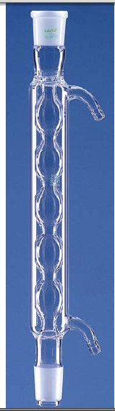
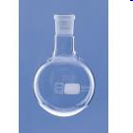

Apparato per cristallizzazione con riflusso
Uscita acqua
Pallone
Ingresso acqua
Refrigerante
Piastra riscaldante
Cristallizzatore

Slide 7
CRISTALLIZZAZIONE
b) aggiungere carbone vegetale quando l’acetanilide impura è completamente solubilizzata.
0.2 g di carbone vegetale
1.5 g di acetanilide impura
adsorbirà nella fase successiva impurezze e polveri
35 ml d’acqua

Slide 8
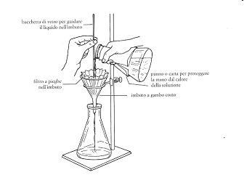
CRISTALLIZZAZIONE
c) Filtrazione della soluzione calda per allontanare impurezze insolubili e polveri
inumidire la carta da filtro con acqua bollente;
versare la soluzione calda di acetanilide nel filtro senza lasciarla raffreddare;
il carbone presente nella souzione non deve passare attraverso la carta da filtro (altrimenti ripetere il procedimento);
Filtro a pieghe
Imbuto
Beuta da 250 ml

Slide 9
CRISTALLIZZAZIONE
d) Raffreddamento del filtrato così da permettere la cristallizzazione del prodotto
se il raffreddamento è lento si formerà una struttura cristallina omogenea.
le impurezze resteranno invece solubilizzate nel solvente di cristallizzazione.
mettere la beuta in un bagno di ghiaccio per completare la cristallizzazione;
Beuta da 250 ml

Slide 10
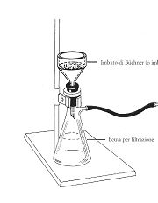
CRISTALLIZZAZIONE
e) Separazione dei cristalli mediante filtrazione a vuoto.
tagliare un pezzo di carta da filtro di forma circolare con lo stesso diametro dell’imbuto di Buchner e posizionarlo.
bagnare la carta da filtro con acqua fredda;
azionare la pompa a vuoto;
recuperare i cristalli con una spatolina

Slide 11
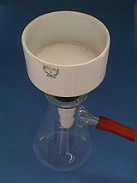
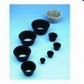

Filtrazione a vuoto
Filtro Büchner
Anello di Guko
Tubo da vuoto
Beuta codata

Slide 12
CRISTALLIZZAZIONE
f) Essicamento dei cristalli.
asciugare i cristalli con carta da filtro eliminando tutta l’acqua.
g) Pesare i cristalli ottenuti (m) e calcolare la % di sostanza ottenuta
m
% acetanilide pura =
x 100
1.5 g
h) Calcolare il punto di fusione della sostanza purificata
p.f. = ???

Slide 13
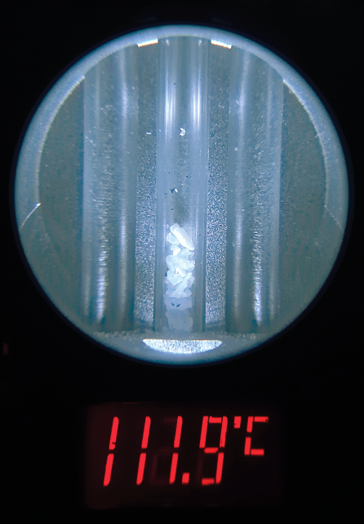
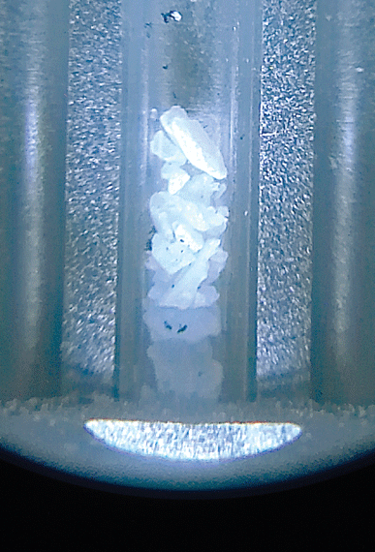
Come è possibili valutare il grado di purezza di una sostanza?
Punto di fusione: ΔT per il passaggio dallo stato solido a quello liquido
• più la sostanza è pura minore è l’intervallo di fusione che è circa 1-2 °C.
(es. acetanilide pura 114°C)
• più la sostanza è impura maggiore sarà l’ intervallo di temperatura in cui avviene la fusione

Slide 14
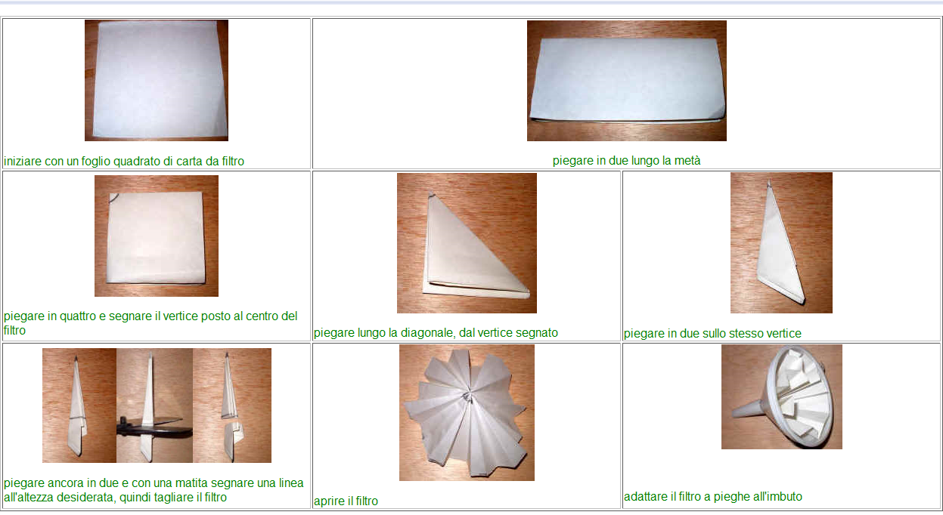
Filtro a pieghe

